Slide 1
1651574 贾昊霖 1 班

Slide 2
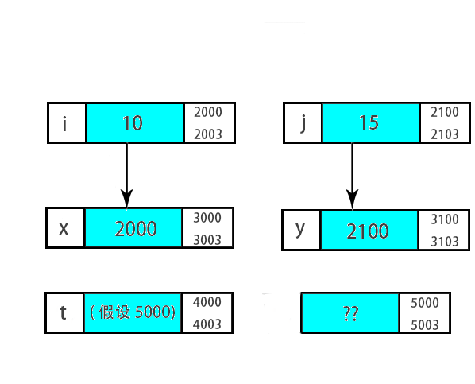

Slide 3
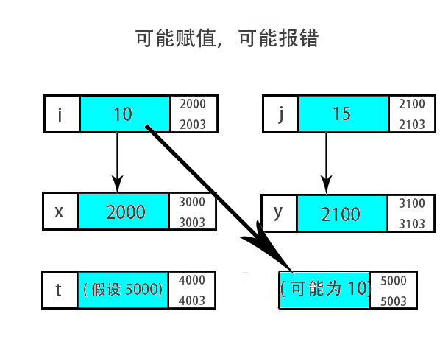

Slide 4
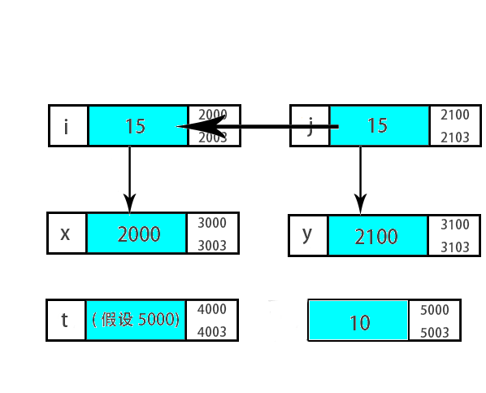
如果上一步可以进行，这一步才可执行..

Slide 5
